Slide 1
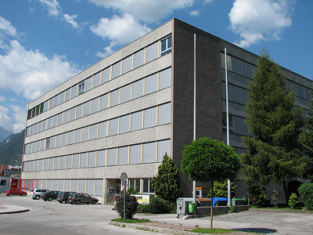
NMS2 Jenbach
Präsentation von Lisa, Miriam und Sabrina

Slide 2
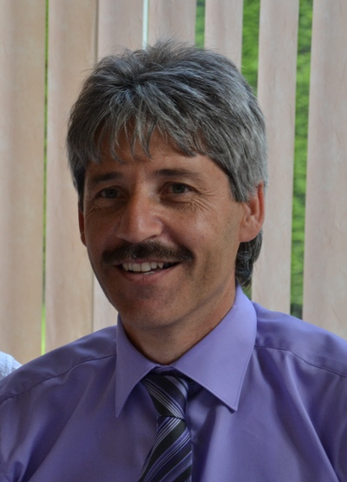
Direktor unserer Schule
Direktor Mag. Dietmar Auckenthaler

Slide 3
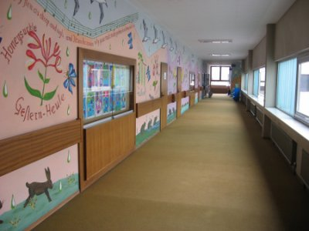
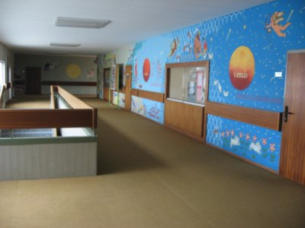
Das innere Leben unserer Schule
Schulhausgang

Slide 4
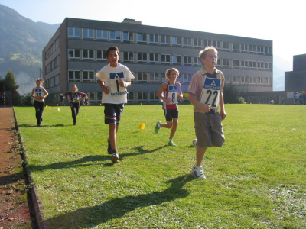
2. Sportplatz

Slide 5
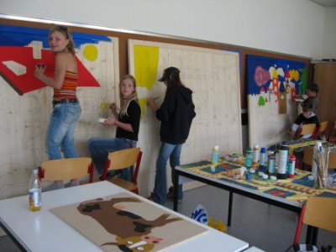
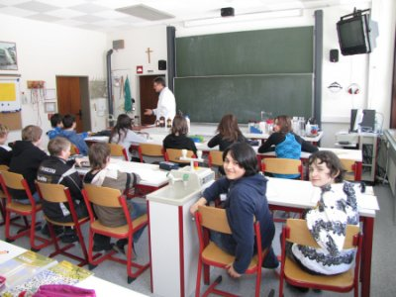
3. Zeichen- und Physiksaal

Slide 6
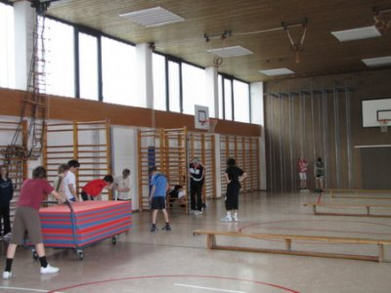
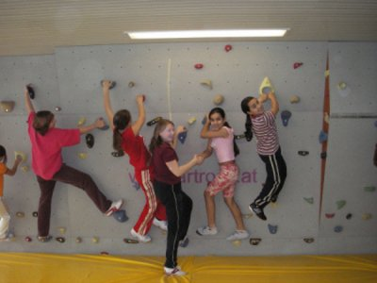
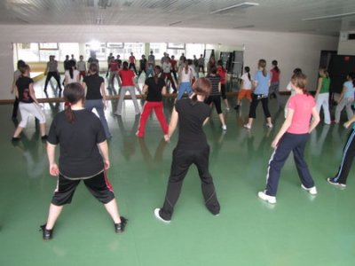
4. Turnsaal

